Slide 1
Testcase #1
체인코드 버전 :
voterContract 1.0.34
웹앱 버전 :
커밋ID: 52b78400f50acd6a2715e2a18f5c97bb319efb71 [52b7840]
테스터 :
김동규
만든 날짜 :
2020-08-18 오전 3시 16분

Slide 2
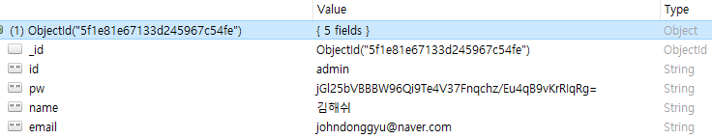
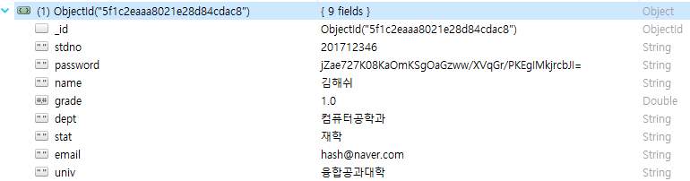
사용자 정보
관리자 { id: ‘admin’, pw: ‘admin’ }
학생

Slide 3
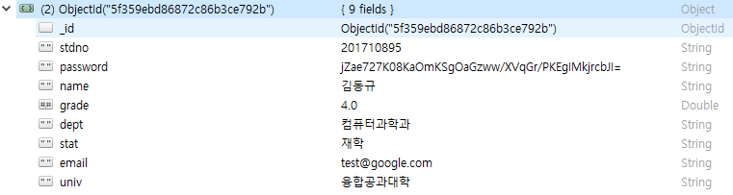
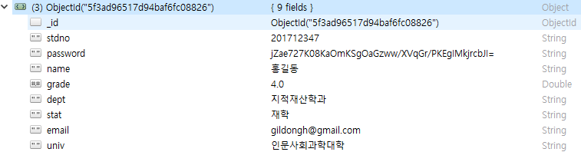
사용자 정보
학생2
학생3

Slide 4
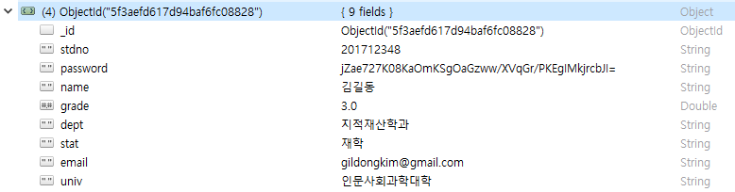
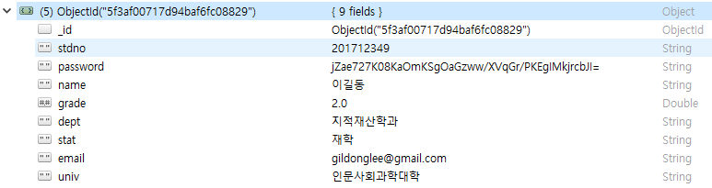
사용자 정보
학생4
학생5

Slide 5
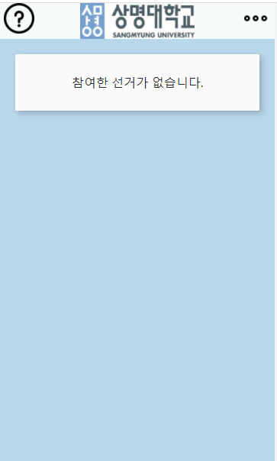
시나리오#1 : 선거가 하나도 생성되지 않은 상태로, 학생이 로그인할 경우 [투표확인]

Slide 6
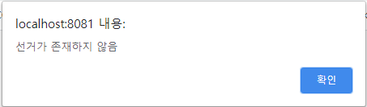
시나리오#2 : 선거가 하나도 생성되지 않은 상태로, 학생이 로그인할 경우 [투표하기]

Slide 7
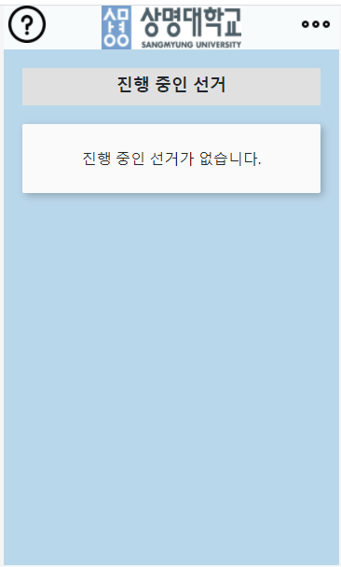
시나리오#3 : 선거가 하나도 생성되지 않은 상태로, 관리자가 로그인할 경우 [투표율확인]

Slide 8
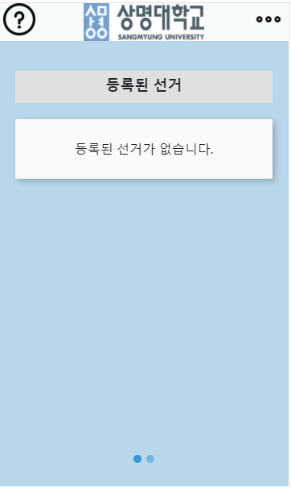
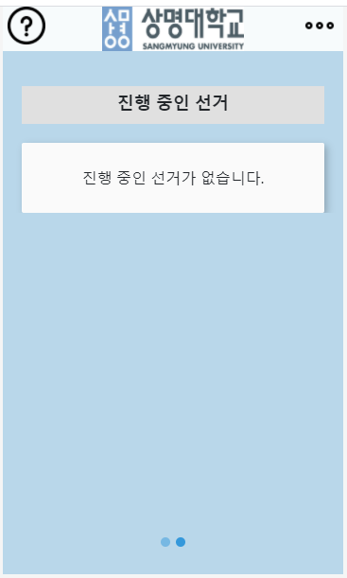
시나리오#4 : 선거가 하나도 생성되지 않은 상태로, 관리자가 로그인할 경우 [선거관리]

Slide 9
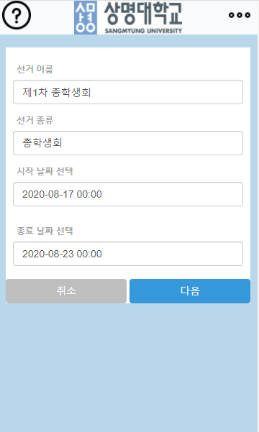
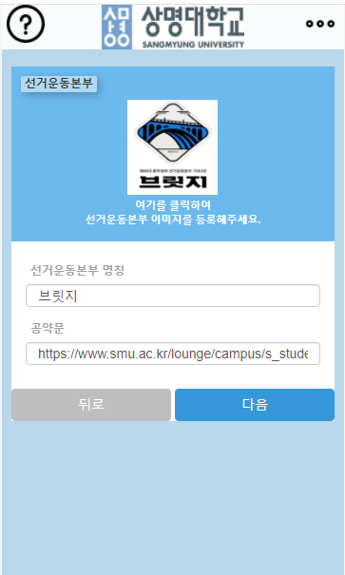
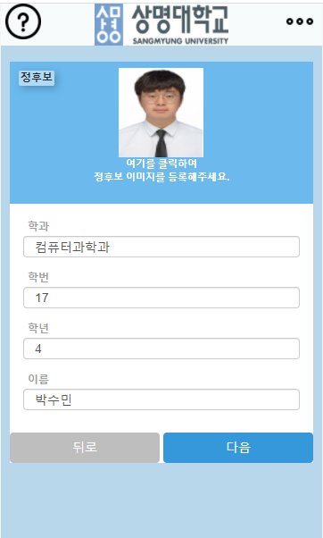
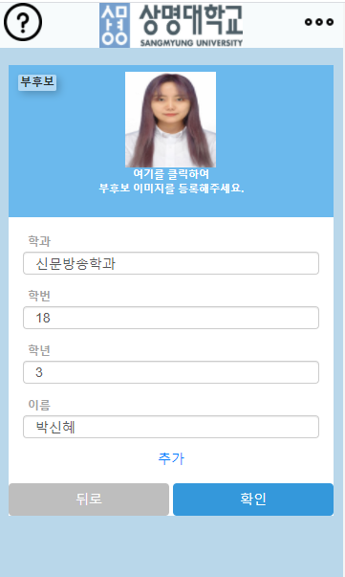
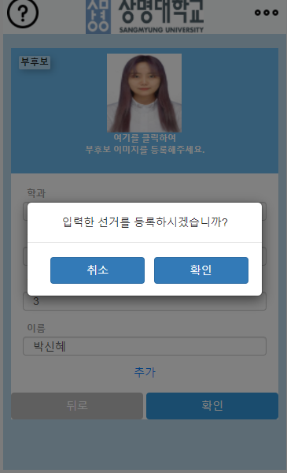
시나리오#5 : 선거가 하나도 생성되지 않은 상태로, 관리자가 로그인할 경우 [선거등록] [후보자 1개 등록]

Slide 10
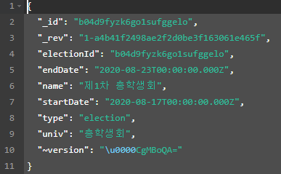
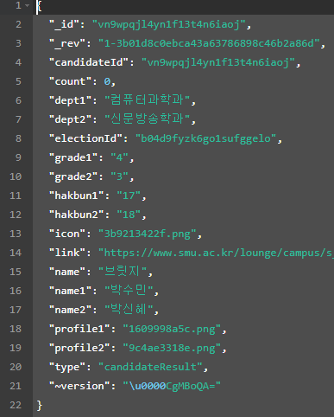
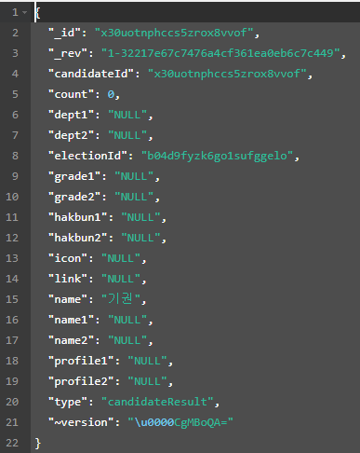
시나리오#5 : 선거가 하나도 생성되지 않은 상태로, 관리자가 로그인할 경우 [선거등록] [후보자 1개 등록]

Slide 11

시나리오#5 : 선거가 하나도 생성되지 않은 상태로, 관리자가 로그인할 경우 [선거등록] [후보자 1개 등록]
File output :

Slide 12
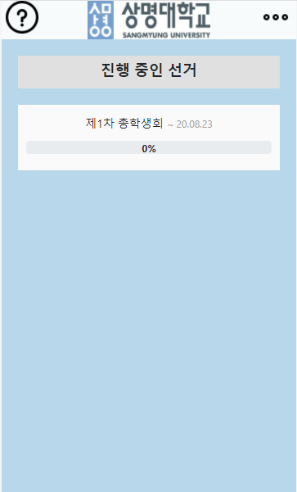
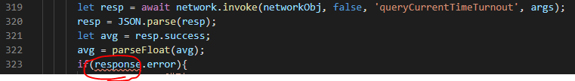
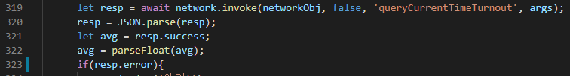
시나리오#6 : 후보자 1개인 선거가 하나가 생성된 상태로, 관리자가 [투표율확인]
Error Message :
Fixed :

Slide 13
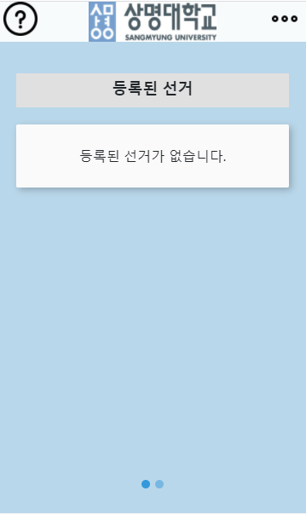
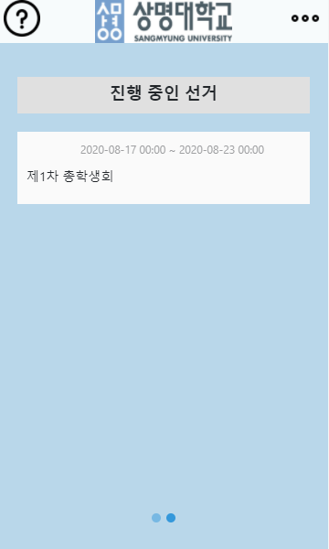
시나리오#7 : 후보자 1개인 선거가 하나가 생성된 상태로, 관리자가 [선거관리]

Slide 14
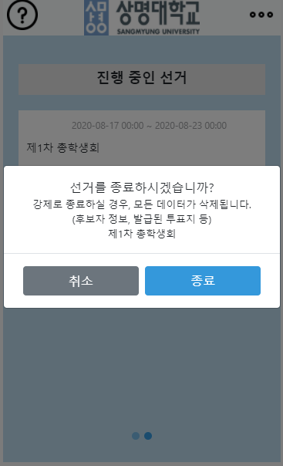
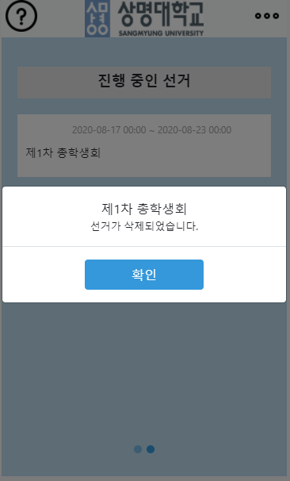
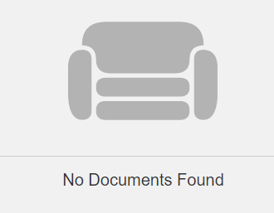
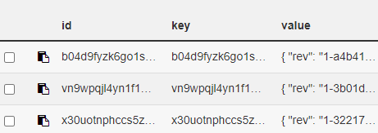
시나리오#8 : 후보자 1개인 선거가 하나가 생성된 상태로, 관리자가 [선거관리] – [진행중인 선거] – [강제종료]
삭제 후 world state
삭제 전 world state
File output도 지워짐을 확인함

Slide 15
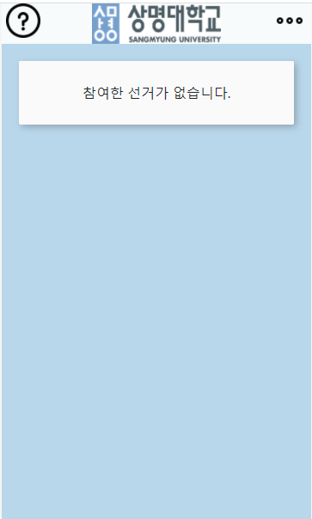
시나리오#9 : 후보자 1개인 선거가 하나가 생성된 상태로, 학생이 [내투표확인]
아직 투표에 참여하지 않았으므로 없다고 나온다.

Slide 16
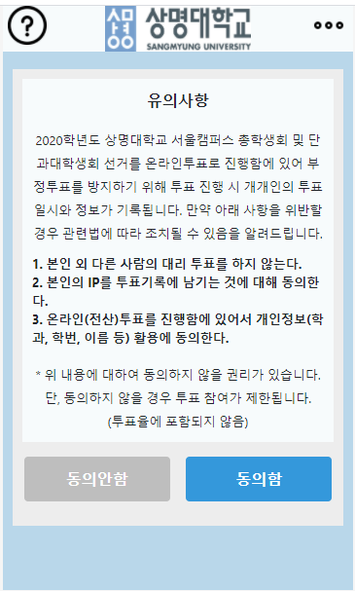
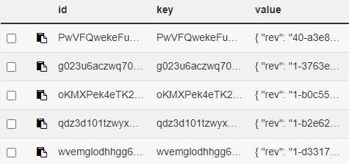
시나리오#10 : 후보자 1개인 선거가 하나가 생성된 상태로, 학생이 [투표하기]
좌측 화면이 보이는 상태일 때 world state 상태를 확인해보았다.
=> 학생정보(Student) – slots
=> 선거 정보(Election)
g023u… 선거에 대한 학생 PwVFQ…의 투표용지
(VBallot)
=> 브릿지 후보(Candidate)
=> 기권 후보(Candidate)
즉 [투표하기] 버튼을 누르면 [유의사항] 페이지로 와지면서 동시에
[동의함] 버튼을 눌렀을 때 나오는 선거의 투표용지를 로그인한 학생에게
발급한다.

Slide 17
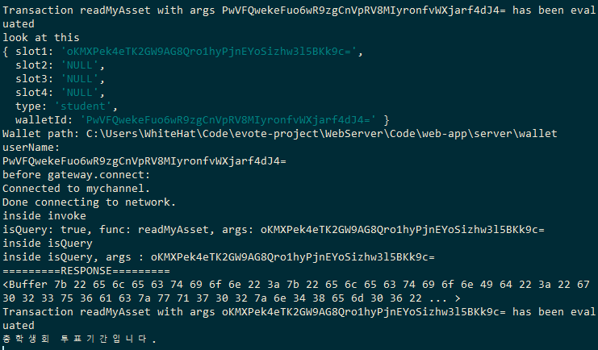
시나리오#10 : 후보자 1개인 선거가 하나가 생성된 상태로, 학생이 [투표하기]
첫번째 slot에 총학생회 선거 투표용지가
들어갔음
총학생회 선거가 선거 기간인지 확인한다.
선거 기간이면 [유의사항] 페이지(개인정보동의 페이지라고도 함)가 나오도록 한다.

Slide 18
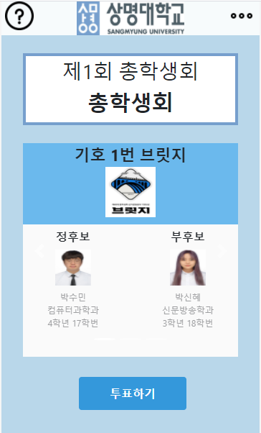
시나리오#10 : 후보자 1개인 선거가 하나가 생성된 상태로, 학생이 [투표하기]
[동의함] 버튼 누르면 나오는 페이지
getCandidateInfo 체인코드로부터 선거의 후보들 정보를 불러온다.

Slide 19
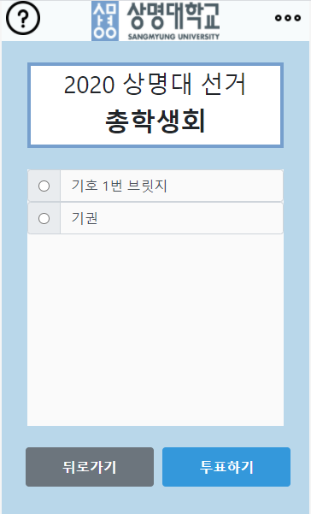
시나리오#10 : 후보자 1개인 선거가 하나가 생성된 상태로, 학생이 [투표하기]
좌측의 투표하기 버튼을 누르면 후보자 선택 페이지가 나온다.
Problem :
바로 좌측의 “2020 상명대 선거“
“총학생회“ 하드코딩되어 있는 듯,
수정해야됨.
Fixed at 2020년 8월 18일 화요일 오전 5:39:37

Slide 20
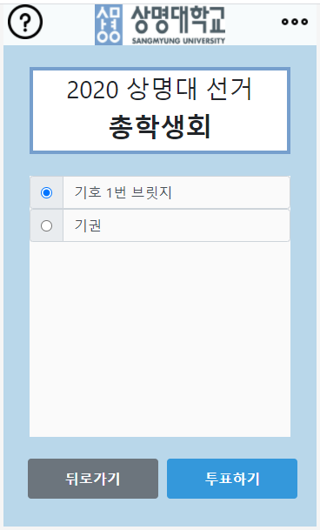
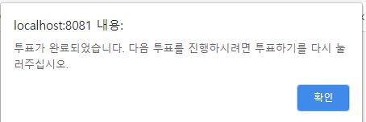
시나리오#11 : 후보자 1개인 선거가 하나가 생성된 상태로, 학생이 [투표하기] -> [기호 1번 브릿지에 투표]

Slide 21
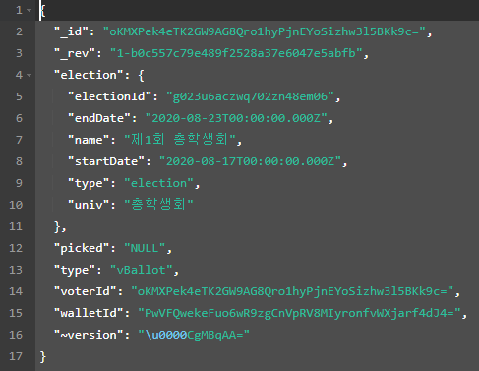
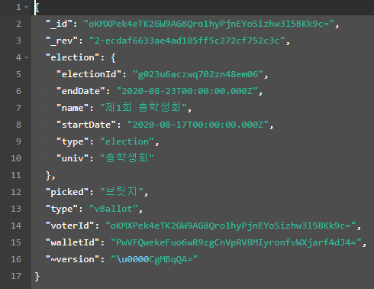
시나리오#11 : 후보자 1개인 선거가 하나가 생성된 상태로, 학생이 [투표하기] -> [기호 1번 브릿지에 투표]
투표 전 VBallot
투표 후 VBallot

Slide 22
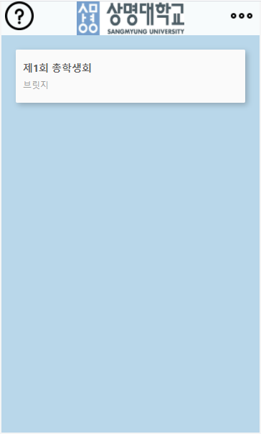
시나리오#12 : 후보자 1개인 선거가 하나가 생성된 상태로, 학생이 [투표하기] -> [기호 1번 브릿지에 투표] -> [내투표확인]

Slide 23
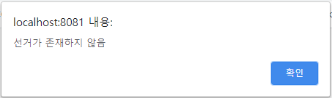
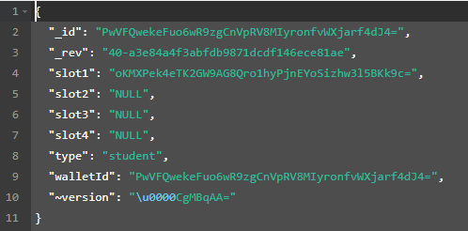
시나리오#12 : 후보자 1개인 선거가 하나가 생성된 상태로, 학생이 [투표하기] -> [기호 1번 브릿지에 투표] -> [투표하기]
총학생회 선거 1개만 생성 후에 투표하고 나서 다시 투표하려고하면,
투표할 수 있는 선거가 없기 때문에 아래와 같은 메시지 출력함
[투표하기] 버튼 아무리 눌러봐도 이미 투표한
선거에 대한 투표용지는 생기지 않음을 볼 수 있음

Slide 24
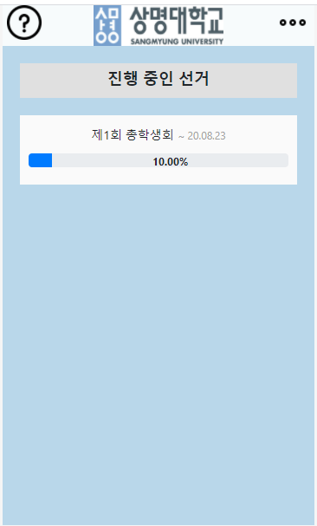
시나리오#13 : 시나리오#12 수행 후 관리자가 [투표율확인]

Slide 25
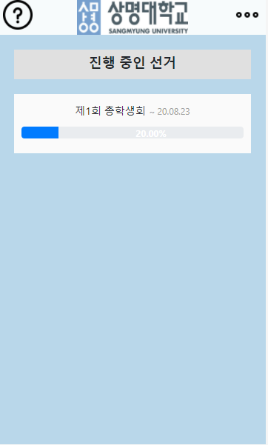

시나리오#14 : 후보자 1개인 선거가 하나가 생성된 상태로, 학생2이 [투표하기] -> [기권에 투표] -> [투표하기] 시 관리자가 [투표율확인]
Problem :
투표율 10%가 넘었을 시에는 글자를 흰색으로 하게 만들었는데,
잘 보이지 않음.
Solution :
무조건 검은색으로 출력하도록 바꾸거나,
파란색 배경과 회색 배경 모두에서 잘 보이는 글자색으로 변경하기.
재학생 수를 10명으로 하드코딩하여, 10명 중 2명이 투표했으니 20%이다.

Slide 26
Testcase #1 중단
중단 사유: wallet에 신규 사용자 등록 시 base64 인코딩으로 인해 특수문자 ‘/’가 들어갈 경우, walletid가 생성되지 않는 오류 발생함.
하여, walletid 생성 방법을 base64 인코딩하지 않고 hex 그대로 사용하는 것으로 변경 => 변경 이후 오류없이 잘됨.
Teardown network 후 다시 testcase#1 시도함.
시나리오#1~13까지 완료했고, 14의 경우엔 학생3이 브릿지에 투표함.

Slide 27
Testcase #1-1
체인코드 버전 :
voterContract 1.0.34
웹앱 버전 :
커밋ID: 624a3321a7777ff88f7a5e1c505d11ed4521dd07 [624a332]
테스터 :
김동규
만든 날짜 :
2020-08-18 오전 5시 39분

Slide 28
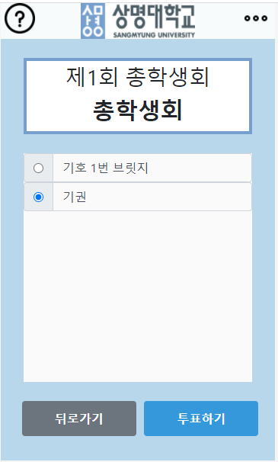
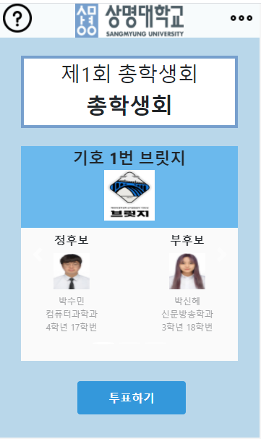
시나리오#15 : 후보자 1개인 선거가 하나가 생성된 상태로, 학생2이 [투표하기] -> [기권에 투표] -> [뒤로가기]
Fixed at 2020년 8월 18일 화요일 오전 5:39:37
뒤로가기 안되던 오류 수정 후,
뒤로가기 잘됨을 확인함.

Slide 29
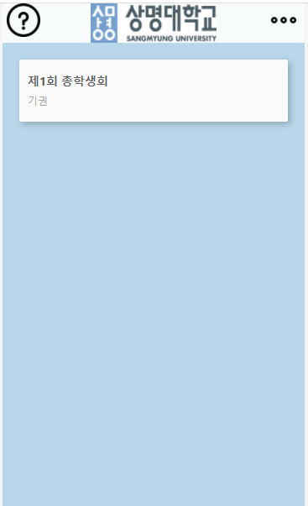
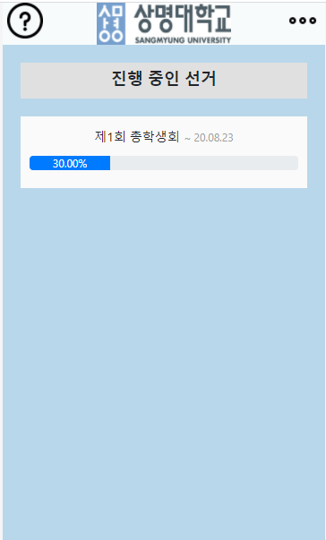
시나리오#16 : 후보자 1개인 선거가 하나가 생성된 상태로, 학생2이 [투표하기] -> [기권에 투표] -> [투표하기] 후
내 투표 확인 시
관리자 투표율 확인 시

Slide 30
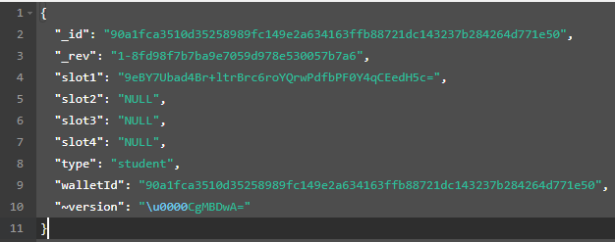
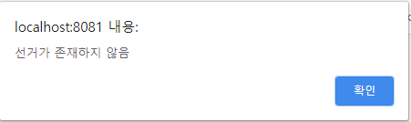
시나리오#17 : 후보자 1개인 선거가 하나가 생성된 상태로, 학생4이 [투표하기] -> [개인정보처리동의 동의안함]
학생4의 Vballot 생성됨을 알 수 있음
Problem :
[동의안함] 버튼 누르고 메인으로 돌아가서,
다시 [투표하기] 버튼을 누르니 다음과 같은 결과가 나옴
Fixed at 2020년 8월 18일 화요일 오전 6:21:20

Slide 31
Testcase #1-1 중단
중단 사유: 시나리오#17로 인한 웹앱 코드 변경
Testcase #1-2 재시작(world state 모두 지우고 시작함)
Testcase #1의 시나리오#1~17까지 수행함

Slide 32
Testcase #1-2
체인코드 버전 :
voterContract 1.0.34~1.0.36
웹앱 버전 :
커밋ID: 9e62e83a211e4f0a79c6ea13614deec7f9ee17fb [9e62e83]
테스터 :
김동규
만든 날짜 :
2020년 8월 18일 화요일 오전 6:21:20

Slide 33
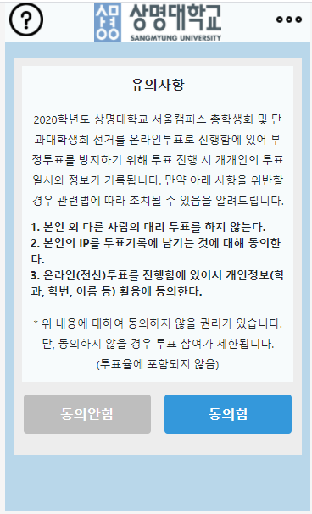

시나리오#18 : 후보자 1개인 선거가 하나가 생성된 상태로, 학생4이 [투표하기] -> [개인정보처리동의 동의안함] -> [투표하기]
Testcase#1-1 에서 발견된 문제점은 더 이상 나타나지 않고,
투표하러 잘 들어가지고, Vballot도 잘 처리된 것을 볼 수 있다.

Slide 34





시나리오#19 : 관리자가 후보자가 2개인 [선거생성]
[추가] 버튼을 눌러 후보자 추가함

Slide 35

시나리오#19 : 관리자가 후보자가 2개인 [선거생성]
선거 정보(Election)

Slide 36



시나리오#19 : 관리자가 후보자가 2개인 [선거생성]
후보자 : 기권
후보자 : 스케치
후보자 : 브릿지

Slide 37

시나리오#19 : 관리자가 후보자가 2개인 [선거생성]
파일도 잘 생성됨.

Slide 38


시나리오#20 : 관리자가 후보자가 2개인 [선거관리]

Slide 39

시나리오#21 : 관리자가 후보자가 2개인 [투표율확인]

Slide 40

시나리오#22 : 후보자가 2개인 선거 존재 시, 학생이 [내투표확인]

Slide 41

시나리오#23 : 후보자가 2개인 선거 존재 시, 학생이 [투표하기]
투표하기 버튼 누를 시
나오는 유의사항 페이지

Slide 42


시나리오#23 : 후보자가 2개인 선거 존재 시, 학생이 [투표하기]
Student 객체 생성됨. Slot1에 생성된 Vballot이 들어감
Vballot 투표용지 생성됨

Slide 43


시나리오#23 : 후보자가 2개인 선거 존재 시, 학생이 [투표하기]
브릿지가 먼저 나올 줄 알았는데, 스케치가 먼저 나왔다.
Array.push의 특징은 먼저 넣은 애를 뒤로 가게 한다.
Arr[i] = data; 로 해서 넣게 되면 이를 해결할 수 있을
것을 보이나 나중에 고려해보자. (별로 중요치 않을 것
같음)
기호1번에서 기호2번으로 넘어가려면 스마트폰으로는
손으로 밀면 되는데, PC에서는 흰색으로 보일락말락하는
화살표 버튼을 눌러야 한다.

Slide 44



시나리오#23 : 후보자가 2개인 선거 존재 시, 학생이 [투표하기] -> [브릿지 선택]
이전의 [투표하기] 버튼을 누르면 나오는 페이지
[내투표확인] 시
브릿지 선택 후 투표하기 버튼 누를 시 나옴

Slide 45


시나리오#23 : 후보자가 2개인 선거 존재 시, 학생이 [투표하기] -> [브릿지 선택]
관리자 선거 투표율확인 시
학생의 Vballot에 브릿지 추가됨

Slide 46



시나리오#24 : 후보자가 2개인 선거 존재 시, 학생2이 [투표하기] -> [스케치 선택]
투표하기 버튼 클릭 후 생성된 학생2의 Student 객체
학생2가 뽑은 스케치가 투표용지에 작성됨
학생2 [내투표확인]

Slide 47

시나리오#25 : 후보자가 2개인 선거 존재 시, 학생3, 4이 [투표하기] -> [기권 선택]
학생 3, 4 모두 투표완료 후 관리자 [투표율확인] 시
당연하지만, 투표하는 것에 있어서 문제는 없었음.

Slide 48




시나리오#26 : 관리자가 [선거생성] -> [선거수정]
Problem :
선거 수정 시에 기권 후보자가 나오는 문제 해결해야 됨. (Fixed at 2020년 8월 18일 화요일 오전 7:52:33)

Slide 49


시나리오#26 : 관리자가 [선거생성] -> [선거수정]
Problem1 :
선거 수정 시 Error 생겼는데, 사진은 수정되는 문제가 생김.
해당 Error는 체인코드에서 발생시키는 오류임.
(Fixed at 2020년 8월 18일 화요일 오전 8:10:05)
Problem2 :
선거 수정 시 몇몇 속성은 한 문자밖에 들어가지 않는 문제가 생김.
(Fixed at 2020년 8월 18일 화요일 오전 8:17:23)

Slide 50

시나리오#26 : 관리자가 [선거생성] -> [선거수정]
Problem1 :
선거 수정 후 선거운동본부명칭 사라진 문제
(Fixed at 2020년 8월 18일 화요일 오전 9:37:29)
Problem2 :
선거 이름(Election name) 수정 후 사진 hash값 일치하지 않는 문제
(Fixed at 2020년 8월 18일 화요일 오전 9:37:29)

Slide 51




시나리오#27 : 관리자가 [선거생성] -> [선거삭제] (등록된 선거)

Slide 52

시나리오#27 : 관리자가 [선거생성] -> [선거삭제] (등록된 선거)
World state도 텅 빔

Slide 53



시나리오#28 : 총학생회와 단과대(융공대, 인사대) 선거 3개 연속으로 생성
관리자 선거 관리 화면
관리자 투표율 확인 화면
총학생회
후보자 2명
(4개 Data)
융공대
후보자 1명
(3개 Data)
인사대
후보자 1명
(3개 Data)

Slide 54


시나리오#29 : 총학생회와 단과대(융공대, 인사대) 선거 존재 시, 학생2(융공대)가 [투표하기]
Problem :
학생2가 총학생회 선거 끝나고 이어서 단과대(융공대)
선거 진행 시 Error가 발생됨.
(Fixed at 2020년 8월 19일 수요일 오전 1:39:02)
아래는 투표 성공한 world state임

Slide 55

시나리오#30 : 총학생회와 단과대(융공대, 인사대) 선거 존재 시, 학생2(융공대)가 [내투표확인]
voterContract 1.0.35 버전에서는 checkMyVBallot 체인코드가 단 하나의 선거에 대한 투표 확인 기능만 구현되어 있었음.
voterContract 1.0.36 버전에서는 내투표확인 동작 잘됨.
좌측 사진을 보면 알다시피 선거별 내투표조회가
잘됨을 확인할 수 있음.

Slide 56



시나리오#30 : 총학생회와 단과대(융공대, 인사대) 선거 존재 시, 학생2(융공대)가 [내투표확인]
Slot1은 총학생회 선거
Slot2는 융공대 선거
투표용지를 보면 어떤 선거에서 어떤 후보를 투표했는지
볼 수 있다.

Slide 57



시나리오#31 : 재학중인 학생이 모든 선거의 결과를 확인한다(총학생회)
사전조건:
선거를 총학생회 선거 1개를 생성하고서, 학생 6명이 각각 투표했을 때 다음과 같은 결과가 나온다.
(임시로 선거 결과가 보이게 하기 위해서 선거종료날짜 및 선거시작날짜를 조정하였음)
선거가 생성 안됐을 때
투표율이 40%넘지 않았을 때,
투표종료일에 도달했을 때
브릿지 6, 기권 2일 때

Slide 58

시나리오#31 : 재학중인 학생이 모든 선거의 결과를 확인한다(단과대)
인사대짱3, 기권 1일 때

Slide 59

시나리오#32 : 재학중이 아닌 학생(휴학)이 모든 선거의 결과를 확인한다.
사전조건:
선거를 총학생회 선거 1개를 생성하고서, 학생 6명이 각각 투표했을 때 다음과 같은 결과가 나온다.
(임시로 선거 결과가 보이게 하기 위해서 선거종료날짜 및 선거시작날짜를 조정하였음)
휴학 중인 학생이 선거
결과 확인 시 잘 나온다.
(물론 투표하기는 안된다)

Slide 60

Problem :
인사대 투표 중복 투표 가능 발견
(Fixed at 2020년 8월 20일 목요일 오전 2:34:49)

Slide 61
시나리오#?? : 보궐 선거
기존의 총학생회 선거가 등록
단과대 선거도 등록
단과대 선거는 투표율이 40% <=
총학생회 선거는 투표율이 40% > => 미달
총학생회 선거를 단과대선거 종료일 이후에 재 선거 생성(시작)
학생이 총학생회 선거를 다시 참여한다.

Slide 62
미시행 시나리오 목록

Slide 63
미시행 시나리오 목록
선거 결과 확인에 대한 시나리오는 준비하지 않음.
혜령 팀원 담당임
각 단과대별 선거 진행
총학생회와 단과대 선거 동시 진행(단과대 여러 개 만들어서 진행)
보궐 선거 관련
… 등등
시나리오 아이디어 구함요.

Slide 64
시나리오 진행 중 느낀 점

Slide 65
시나리오 진행 중 느낀 점
관리자 투표율확인 기능이 속도가 너무 느리다.
버튼을 여러 번 누르게 되면 관련 요청을 여러 번 하게 되는데, 이에 대한 방비책이 필요할 것으로 보임. 예를 들어 버튼을 한번 누르면 버튼을 비활성화 시키거나 버튼을 사리지게 하거나.
로딩 시 로딩 UI 추가 필요

